Slide 1
Начало правления Ивана IV

Slide 2
Вспомним годы правления князей-царей
1283-1340- Иван Калита
1350-1389- Дмитрий Донской
1389-1425- Василий I
1425-1462- Василий II
1462-1505- Иван III
1505-1533- Василий III

Slide 3
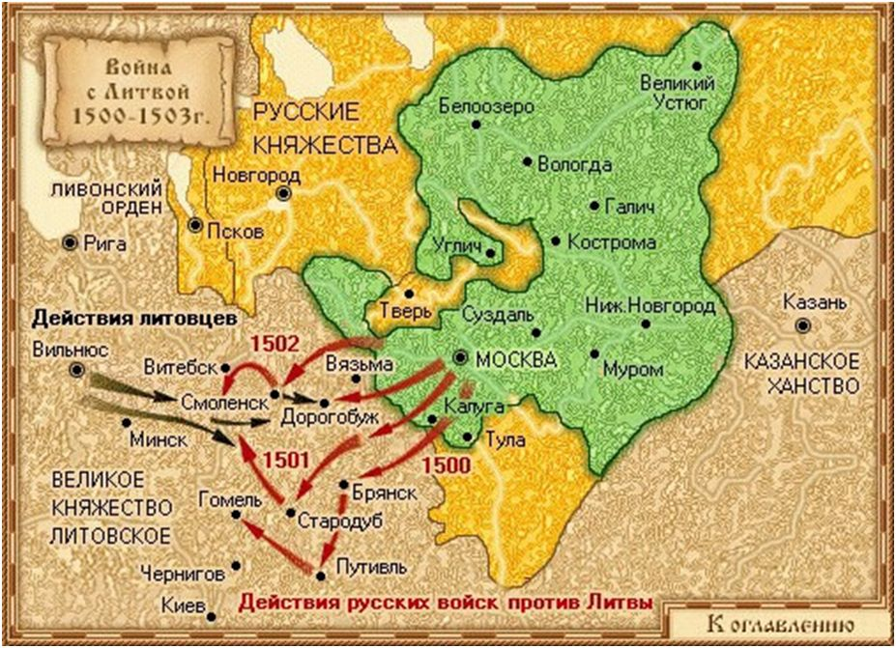
Найдите на карте
К России отошли Чернигов, Брянск, Гомель, Новгород-Северский

Slide 4
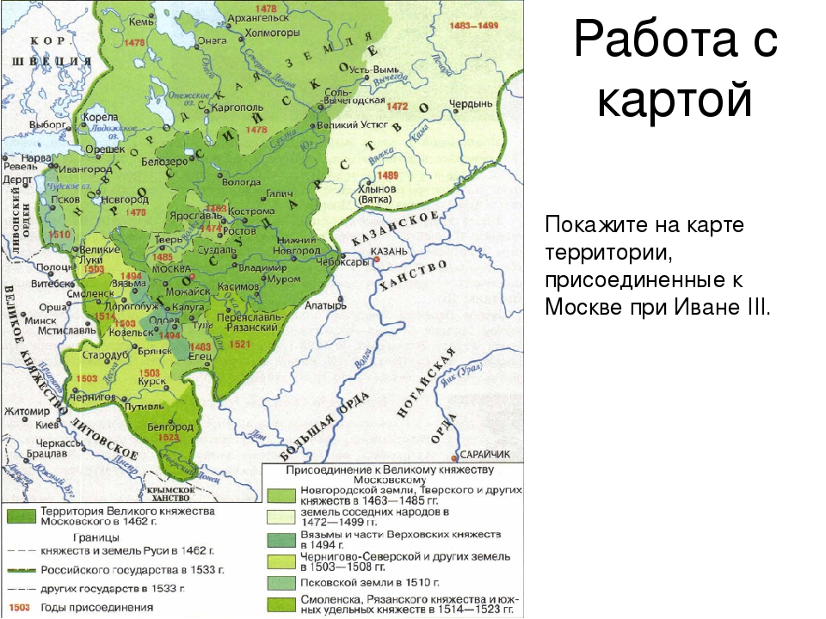
2. 1508 год.-признаны все прежние завоевания Московского княжества

Slide 5
Исторические личности этого периода
Князь Литовский (и польский с 1506 г.)- Сигизмунд I
Император Священной Римской империи- Максимилиан I
Основатель империи Великих Монголов- Бабур
Правитель Крымского ханства- Мухаммед-Эмин

Slide 6
План урока:
Боярское правление. Елена Глинская
Личность Ивана IV
Венчание на царство
Московское восстание 1547 г.

Slide 7
Политическую историю России этого периода характеризует в первую очередь укрепление единодержавия и дальнейшее развитие централизованного государственного аппарата. При Иване IV тенденция укрепления самодержавной власти окончательно победила.

Slide 8
1. Боярское правление.
Елена Глинская 1533-1538 гг.
В 1533 году Елена Глинская стала регентом (!) (временное осуществление полномочий главы государства коллегиально (регентский совет) или единолично (регент) при малолетстве, болезни, отсутствии монарха.)

Slide 9
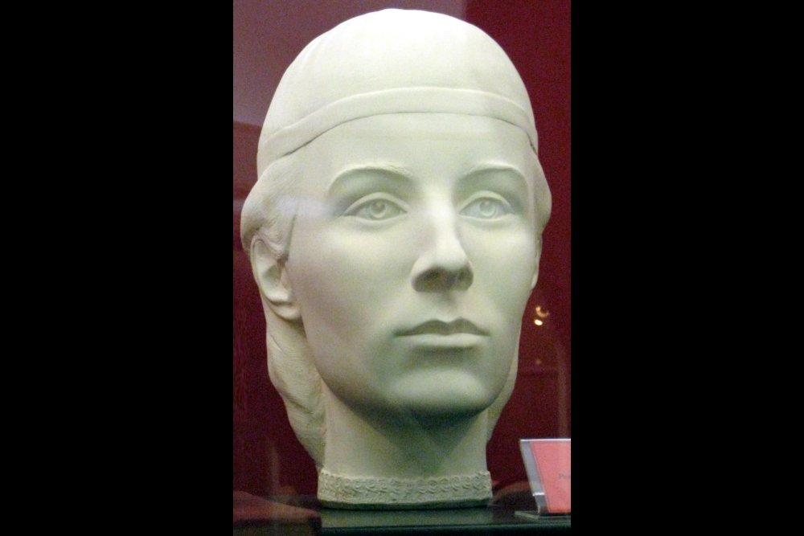

Slide 10
Реформы
1535 год- денежная реформа (появление копейки)
1536 год-перемирие с Литвой
1537 год- мирный договор со Швецией
Строительство дорог и крепостей
В 1538 год Елена скоропостижно скончалась, что вызвало слухи об ее отравлении

Slide 11
Борьба за власть
Шуйские (Василий и Иван, Андрей)
Стр. 48
Пункт 2 параграфа 6- составьте психологический портрет царя
Пункт 3 параграф 6- опишите, как происходило венчание на царство, какое значение имело это событие
1547 г. – московское восстание

